Slide 1
SQL naredbe za dohvaćanje podataka iz baze
Notes:
Već smo ranije rekli da nam baze podataka služe da bi u njih spremali podatke, a ti podaci su istovremeno dostupni raznim korisnicima i aplikacijskim programima. Pohranjene podatke koristimo po potrebi, ali ponekad nam nisu potrebni svi podaci iz baze već samo određeni. Njih dobivamo kreiranjem raznih upita, a upite kreiramo select naredbom. Kako bismo prikazali na konkretnim primjerima uporabu select naredbe prvo ćemo kreirati bazu podataka s potrebnim tablicama i vrijednostima.

Slide 2
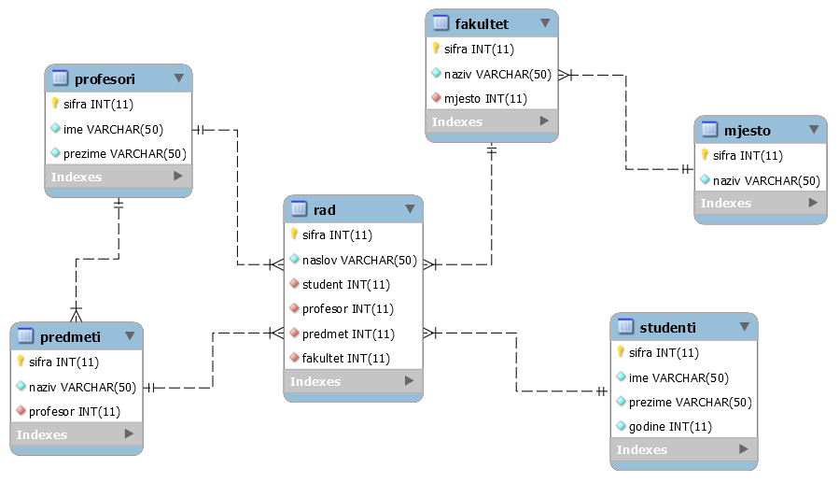
Kreiranje baze, tablica i dodavanje vrijednosti u tablice
ERA dijagram
Notes:
Za vježbu pokušajte sami kreirati bazu na osnovu ERA dijagrama, a ukoliko negdje zapnete poslužite se uputama.

Slide 3
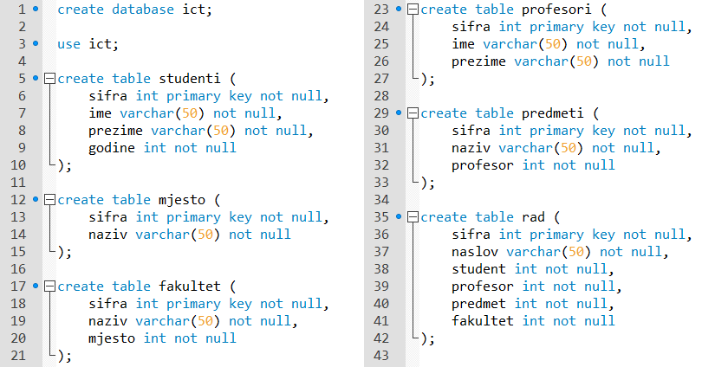
Kreiranje baze, tablica i dodavanje vrijednosti u tablice
Kreiranje baze i tablica
Notes:
Za početak je potrebno kreirali bazu ict s create naredbom, upisujemo naredbu use kako bi program prepoznao da ćemo koristiti ict bazu.
Iduće što nam je potrebno jesu tablice koje također kreiramo pomoću naredbe create. Nazivi atributa, tipovi podataka, primarni i vanjski ključevi te not null vrijednosti su nam definirane u ERA dijagramu.

Slide 4
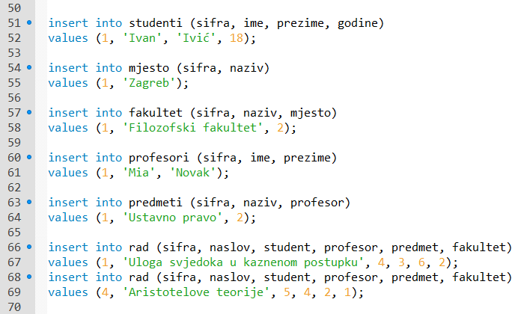
Kreiranje baze, tablica i dodavanje vrijednosti u tablice
Kreiranje baze i tablica
Primjer insert naredbe
Notes:
Pomoću naredbe alter dodajemo strane ključeve i tako povezujemo tablice.
Sada pred sobom imamo jednu bazu ict s tablicama studenti, mjesto, fakultet, profesori, predmeti te rad. Slijedi unos podataka pomoću naredbe insert. Samostalno unesite najmanje 5 zapisa u svaku tablicu. Na Slici 3. možete vidjeti primjer insert naredbe kako bi se podsjetili načina na koji ona radi.
Sada kada smo unijeli vrijednosti u tablice potrebno je naučiti kako izvući točno određene podatke koji su nam potrebni za određenu svrhu. Za to će nam koristiti select naredba i za početak ćemo prikazati primjer jednostavne select naredbe koja će nam prikazati sve podatke iz jedne tablice.

Slide 5
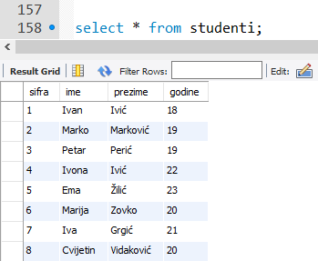
Select naredba na jednoj tablici
Jednostavna select naredba
Notes:
U ovom primjeru smo pomoću select naredbe dobili sve podatke iz tablice studenti.
Select naredba funkcionira na sljedeći način:
1) upisujemo samo naredbu select
2) navodimo imena stupaca koje želimo obuhvatiti, u ovom slučaju smo postavili znak * što znači da će obuhvatit sve stupce u tablici.
3) navodimo klauzulu from kojom određujemo iz koje tablice ćemo izvući podatke te na kraju navodimo samo ime tablice.

Slide 6
Operatori
3 vrste logičkih operatora:
operatori uspoređivanja
logički operatori
ostali operatori
< > = >= <= !=
and or not
like not like in between is null is not null
Notes:
U prethodnom primjeru prikazali smo izvođenje jednostavne select naredbe koja će nam dohvatiti sve podatke iz određene tablice, u idućim primjerima prikazat ćemo na koji način možemo postaviti upit da nam prikaže samo određene podatke iz tablice.
Za filtriranje koristimo operatore koji nam pomažu da dobijemo željene podatke iz baze. Postoje tri vrste operatora: operatori uspoređivanja, logički operatori i ostali operatori. U idućem primjeru prikazat ćemo uporabu operatora uspoređivanja

Slide 7
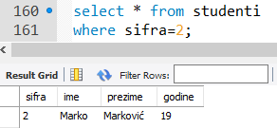
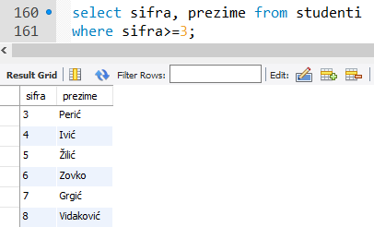
Operatori uspoređivanja
Prikaz upita s where izrazom
Primjer uporabe operatora uspoređivanja
Notes:
Prikaz upita s where izrazom:
U ovom primjeru smo, pored jednostavne select naredbe koja će nam prikazati sve podatke iz tablice studenti, dodali izraz where koji je ključni dio select naredbe jer se u tom dijelu filtriraju podaci i iz baze dobivamo samo željene podatke. Nakon što smo u upitu napisali izraz where upisujemo uvjet koji će nam prikazati stupac iz tablice studenti čija je sifra broj 2.
U drugom primjeru smo u select naredbi odabrali stupce sifra i prezime iz tablice studenti te smo postavili uvjet koji će nam prikazati sve retke čija je sifra veća ili jedanka broju 3.

Slide 8
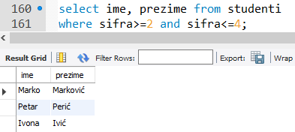
Logički operatori
Uporaba logičkih operatora
Notes:
U ovom primjeru smo u select naredbi odabrali stupce ime i prezime iz tablice studenti te smo postavili uvjet koji će nam prikazati sve podatke čija je sifra veća ili jednaka broju 2 i manja ili jednaka broju 4.
Logički operator u ovom primjeru je izraz and kojim smo dodatno ograničili naše pretraživanje.

Slide 9
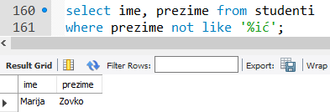
Ostali operatori
Uporaba ostalih operatora
Notes:
U ovom primjeru smo u select naredbi odabrali stupce ime i prezime iz tablice studenti te smo postavili uvjet koji će nam prikazati sve studente čije prezime ne završava na ić. Od ostalih operatora u ovom primjeru koristili smo not like te kod njega i kod operatora like izraz po kojem pretražujemo stavljamo u navodnike i stavljamo znak %. Ako stavimo znak % na početku to znači da će nam se prikazati rezultati koji završavaju s izrazom kojeg zadamo, u ovom slučaju to je izraz ić. Ako stavimo znak % na kraj to znači da će nam se prikazati rezultati koji započinju s izrazom kojeg zadamo.

Slide 10
Select naredba kroz više tablica
koraci za dohvaćanje podataka iz više tablica:
ERA dijagram
select – ostaviti prazan
from dio
napisati uvjete
nadopuniti select dio
Notes:
Select naredba na jednoj tablici nam dozvoljava da dohvatimo i filtriramo podatke samo iz jedne tablice. To se jako rijetko radi u praksi jer su tablice međusobno povezane vanjskim ključevima i podatkovno su ovisne jedne o drugima.
Za uspješno povezivanje više tablica potrebno je pratiti sljedeće korake:
uzmemo ERA dijagram kako bi imali uvid koje su tablice povezane vanjskim ključem
napisati select i ostaviti listu praznom
napisati from dio i pospajati tablice prema uvjetima vanjskih ključeva
napisati uvjete za filtriranje
napisati kolone koje želimo u select dio
U idućem primjeru ćemo prikazati select naredbu koja će prikazati imena studenata čiji radovi imaju u naslovu Aristotela.

Slide 11
Dohvaćanje podataka iz dvije tablice
Primjer upita kroz dvije tablice
Notes:
1) Prvi korak je da napišemo select naredbu i ostavimo select listu praznu, nju ćemo zadnju popunjavati. To radimo jer ćemo imenima tablica kasnije dodavati zamjenske, kraće nazive zbog lakšeg povezivanja tablica.
2) Nakon toga upisujemo from dio naredbe. Tu upisujemo imena tablica koje želimo povezati. One su prethodno povezane vrijednostima vanjskih ključeva. Time smo napravili ključni korak za spajanje tablica i jako je bitno da shvatite što smo sve sada točno napravili.
Kako nam je cilj prikazati studente čiji radovi imaju u naslovu Aristotela uzeli smo prvo tablicu studenti i slovo a koje smo dodali nakon naziva tablice predstavlja zamjenski naziv za tablicu. Zamjenski naziv koristimo zato da ne moramo stalno upisivati studenti, već samo upišemo slovo a i program će odmah prepoznati da se radi o tablici studenti.
Zatim smo dodali jedan od načina spajanja tablica koji se najviše koristi, a to je inner join koji funkcionira na način da prikazuje sve rezultate gdje postoji podudaranje vanjskog ključa.
Zatim smo dodali naziv druge tablice koja nam je potrebna, tj. rad, i dali smo joj kraći, zamjenski naziv slovo b.
Zatim upisujemo oznaku on te upisujemo sada zamjenski naziv tablica a i b, koje povezujemo te vanjske ključeve po kojima smo ih prethodno povezali kada smo kreirali tablice. Nakon toga upisujemo where dio.
3) Sada smo postavili uvjet po kojem ćemo iz tablice b, odnosno tablice rad dobiti naslov koji u sebi sadrži riječ Aristotel i to smo učinili s operatorom like. Zadnji korak jest da ispišemo select listu koju smo prethodno ostavili praznu
4) Sada smo u select naredbi odabrali tablice (npr. a) i kolone (npr. ime) iz tablica koje želimo prikazati, a nakon što smo proveli upit kroz dvije tablice dobili smo slijedeće.
Princip spajanja tri tablice je isti kao i kod dvije samo što dodajemo još jednu tablicu i jedno slovo, tj. c.

Slide 12
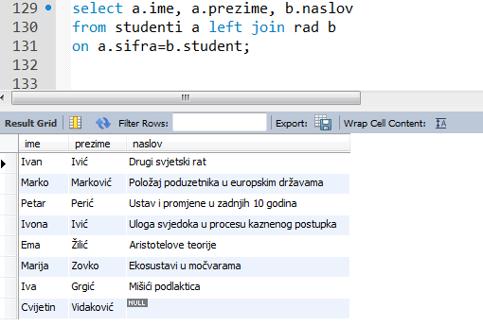
Dohvaćanje podataka iz dvije tablice – left/right join
left join – prikazuje podatke iz lijeve tablice, a iz desne prikazuje samo one gdje se vanjski ključevi podudaraju
right join – isti princip kao left join
Primjer uporabe left join
Notes:
U ovom primjeru smo prikazali sve studente i njihove radove. S obzirom da smo koristili left join dobili smo sve studente, čak i one koji nemaju niti jedan rad. Da smo koristili inner join onda nam se ne bi prikazao student koji nema rad.

Slide 13
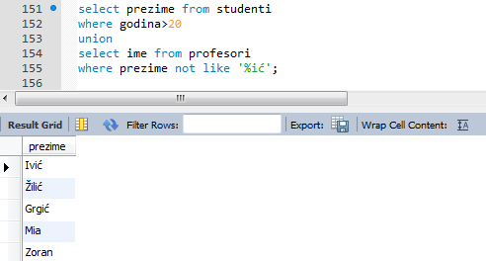
Dohvaćanje podataka iz dvije tablice – union
Primjer uporabe union operatera
Notes:
Kada želimo podatke iz više tablica prikazati u jednoj tada koristimo operater union. On nam kreira novu tablicu i u njoj prikazuje podatke iz potrebnih tablica. Uz operater union možemo koristiti i ostale operatore koje smo prethodno spominjali i prikazivati samo potrebne podatke.
To ćemo prikazati u idućem primjeru. Recimo da želimo u jednoj tablici prikazati prezimena svih studenata koji su stariji od 20 godina i imena profesora kojima prezime ne završava na -ić. To ćemo učiniti na sljedeći način:
U ovom primjeru upisali smo jednostavne select naredbe i postavili uvjete koje smo prethodno naučili te smo između select naredbi dodali operator union i dobili smo željene podatke.

Slide 14
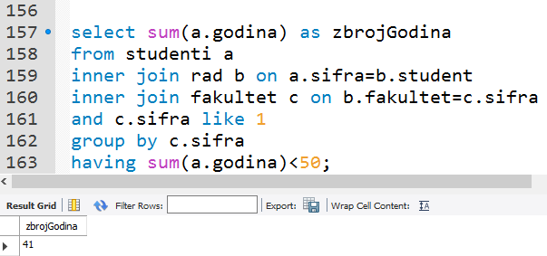
Dohvaćanje podataka iz dvije tablice – group by / having
group by – agregacija; sumiranje, prosijek...
having – sužavanje izbora
Primjer uporabe group by i having
Notes:
Slijedeći primjer će pokazati primjenu klauzula group by i having, koje se često koriste zajedno i uglavnom kada su u pitanju brojevi.
Group by se koristi kada želimo nešto agregirati da bismo to onda sumirali, izvukli prosjek, pronašli najveći ili najmanji broj i slično.
Dok having služi za sužavanje izbora.
U ovom primjeru želimo dobiti sumu godina studenata koji pohađaju Filozofski fakultet, ali da prikazuje samo one rezultate čija suma ne prelazi 50.
Kao i kod prijašnjih primjera napisali smo select naredbu, a zatim povezali tablice. Slijedeće smo postavili and uvjet pomoću kojeg smo odredili da želimo fakultet sa sifrom 1, odnosno Filozofski fakultet. Zatim smo grupirali putem sifre fakulteta, zato što je to zajednički podatak svim studentima čiju sumu godina želimo dobiti. Potom smo dodali having te odredili da prikazuje samo one rezultate čija je suma manja od 50. Na kraju smo u select upisali da želimo sumu godina studenata prikazanu kao zbrojGodina. U ovom slučaju je rezultat 41, no, da je bio veći od 50 ne bi se prikazalo ništa, što možete i isprobati tako da umjesto 50 upišete primjerice 40.

Slide 15
Hvala na pažnji !

